Slide 1
7.3.2离散型随机变量的方差

Slide 2
复习引入
1、离散型随机变量的数学期望
···
···
···
···
数学期望是反映离散型随机变量的平均水平
2、数学期望的性质
3、如果随机变量X服从两点分布为
X | 1 | 0
P | p | 1－p
则

Slide 3
新课引入
问题1.甲、乙两个工人生产同一产品，在相同的条件下，他们生产100件产品所出的不合格品数分别用X₁，X₂表示， X₁，X₂的概率分布下：
X₁ | 0 | 1 | 2 | 3
p_{k} | 0.7 | 0.1 | 0.1 | 0.1
X₂ | 0 | 1 | 2 | 3
p_{k} | 0.5 | 0.3 | 0.2 | 0
X₁ | 0 | 1 | 2 | 3
p_{k} | 0.6 | 0.2 | 0.1 | 0.1
如何比较甲、乙两个工人的技术？
E(X₁)＝0×0.7＋1×0.1＋2×0.1＋3×0.1＝0.6
E(X₁)＝0×0.6＋1×0.2＋2×0.1＋3×0.1＝0.7
E(X₂)＝0×0.5＋1×0.3＋2×0.2＋3×0＝0.7

Slide 4
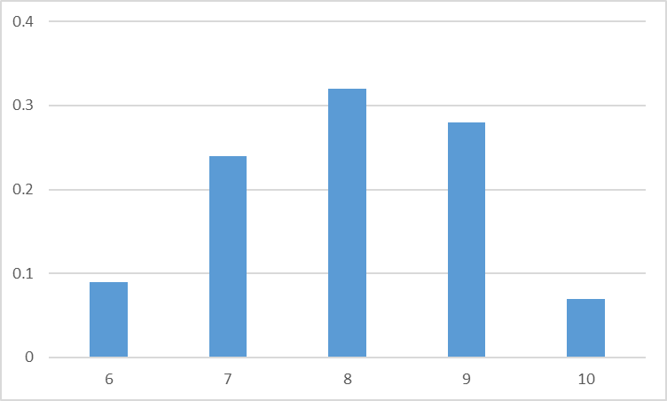
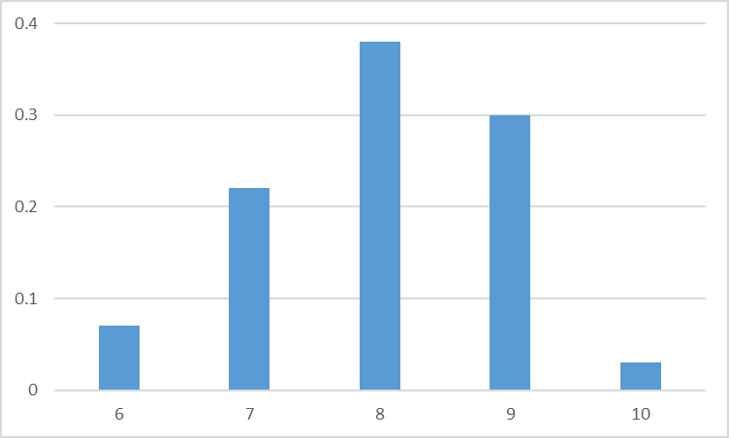
新课引入
问题2：从两名同学中挑出一名代表班级参加射击比赛。根据以往的成绩记录，甲、乙两名同学击中目标靶的环数X和Y的分布列如下表1和表2所示：
如何评价这两名同学的射击水平？
E(X)= 8 ;E(Y)=8
因为两个均值相等，所以均值不能区分这两名同学的射击水平。
射击水平除了要考虑击中环数的均值外，还要考虑稳定性，即击中环数的离散程度，图一和图二分别是X和Y的概率分布图：
发现乙同学的射击成绩更集中于8环，即乙同学的设计成绩更稳定。

Slide 5
学习新知
怎样定量到留离散型随机变量取值的离散程度?
我们知道,样本方差可以度量一组样本数据的离散程度,它是通过计算所有数据与样本均值的“偏差平方的平均值”来实现的,一个自然的想法是,随机变量的离散程度能否用可能取值与均值的“偏差平方的平均值”来度量呢?
某人射击10次，所得环数分别是：1,1,1,1,2,2,2,3,3,4；则所得的平均环数是多少？
X | 1 | 2 | 3 | 4
P

Slide 6
新课引入
某人射击10次,所得环数分别是:1,1,1,1,2,2,2,3,3,4；则这组数据的方差是多少？
反映这组数据相对于平均值的集中程度的量
加权平均

Slide 7

学习新知
离散型随机变量取值的方差
一般地，若离散型随机变量X的概率分布列为：
···
···
···
···
则称
为随机变量X的方差，有时也记为Var(X).
称
$$σ(X)=\sqrt{DX}$$
为随机变量X的标准差。
它们都是反映离散型随机变量偏离于均值的平均程度的量，它们的值越小，则随机变量偏离于均值的平均程度越小，即越集中于均值。

Slide 8
随机变量的方差和标准差都可以度量随机变量的取值与其均值的偏离程度，反映了随机变量取值的离散程度，方差或标准差越小，随机变量的取值越集中；方差或标准差越大，随机变量的取值越分散。
因此，问题1中两名同学射击成绩的方差和标准差来刻画它们成绩的稳定性。
两名同学射击成绩的方差和标准差分别为:
因为D(Y)<D(X)(等价地， ) ，所以随机变量Y的取值相对更集中，即乙同学的射击成绩相对更稳定。

Slide 9
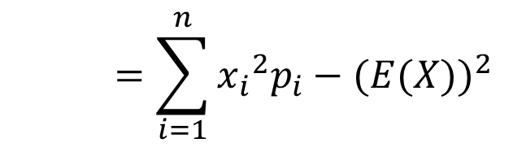
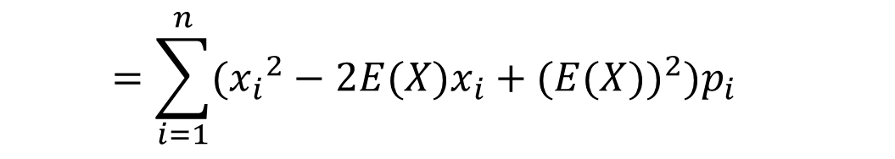
问题3：方差的计算可以简化吗？
$$=\sum_{i=1}^{n}{({x_{i}}^{2}−2E(X)x_{i}+(E(X))^{2})p_{i}}$$
$$=\sum_{i=1}^{n}{{x_{i}}^{2}p_{i}}−(E(X))^{2}$$
尝试练习
1、已知随机变量X的分布列
X | 0 | 1 | 2 | 3 | 4
P | 0.1 | 0.2 | 0.4 | 0.2 | 0.1
求D(X)和σ(X)。
解：
$$D(X)=(0−2)^{2}×0.1+(1−2)^{2}×0.2+(2−2)^{2}×0.4+(3−2)^{2}×0.2+(4−2)^{2}×0.1=1.2$$

Slide 10

学习新知
问题4：离散型随机变量X加上一个常数，方差会有怎样变化？离散型随机变量X乘以一个常数，方差又有怎样的变化？它们和期望的性质有什么不同？
离散型随机变量X加上一个常数b，仅仅使X的值产生一个平移，不改变X与其均值的离散程度，方差保持不变，即
D(X+b)= D(X)
而离散型随机变量X乘以一个常数a,其方差变为原方差的a²倍，即
D(aX)=a²D(X)
因此，
D(aX+b)=a²D(X)
117
练习$：已知Y=3X+\frac{1}{8}，且D(X)=13,则D(Y)=\underline{ }$

Slide 11
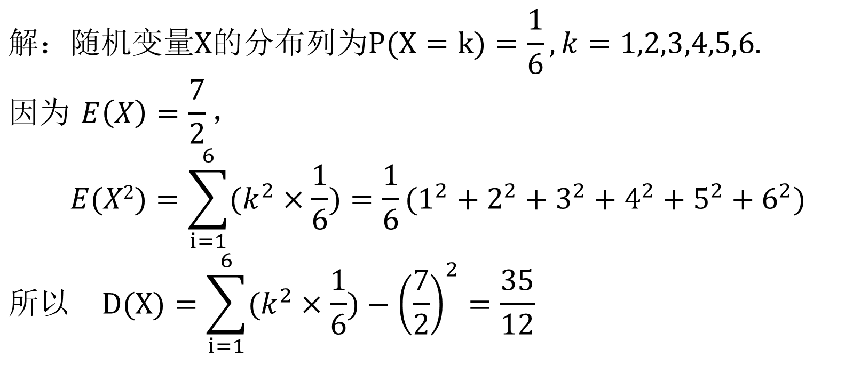
例1：抛掷一枚质地均匀的骰子，求掷出的点数X的方差。
$$解：随机变量X的分布列为P(X=k)=\frac{1}{6},k=1,2,3,4,5,6. \\ 因为 E\left(X\right)=\frac{7}{2}，$$
$$E(X2)=\sum_{i=1}^{6}{(k^{2}×\frac{1}{6})}=\frac{1}{6}(1^{2}+2^{2}+3^{2}+4^{2}+5^{2}+6^{2}) \\ 所以 D(X)=\sum_{i=1}^{6}{(k^{2}×\frac{1}{6})}−{\left(\frac{7}{2}\right)}^{2}=\frac{35}{12}$$

Slide 12
例2：投资A、B两种股票，每股收益的分布列分别如表1和表二所示：
表1
表2
收益X/元 | -1 | 0 | 2
概率 | 0.1 | 0.3 | 0.6
收益X/元 | 0 | 1 | 2
概率 | 0.3 | 0.4 | 0.3
（1）投资哪种股票的期望收益大？（2）投资哪种股票的风险较高？
解：(1)股票A和股票B投资收益的期望分别为
E(X)=(-1)x0.1+0x0.3+2x0.6=1.1,
E(Y)=0x0.3+1x0.4+2x0.3=1.
因为E(X)>E(Y),所以投资股票A的期望收益较大。
解：（2)股票A和股票B投资收益的方差分别为
D(X)=(-1)²x0.1+0²x0.3+2²x0.6-1.1²=1.29,
D(Y)=0²x0.3+1²x0.4+2²x0.3-1²=0.6.
因为E(X)和E(Y)相差不大，且D(X)>D(Y),所以资股票A比投资股票B的风险高。

Slide 13
典型例题
例3.甲、乙两个工人生产同一产品，在相同的条件下，他们生产100件产品所出的不合格品数分别用X₁，X₂表示， X₁，X₂的概率分布下：
X₁ | 0 | 1 | 2 | 3
p_{k} | 0.6 | 0.2 | 0.1 | 0.1
X₂ | 0 | 1 | 2 | 3
p_{k} | 0.5 | 0.3 | 0.2 | 0
如何比较甲、乙两个工人的技术？
E(X₁)＝0.6×0＋0.2×1＋0.1×2＋0.1×3＝0.7
E(X₂)＝0.5×0＋0.3×1＋0.2×2＋0×3＝0.7
D(X₂)＝0.5×(0-0.7)²＋0.3×(1-0.7)²＋0.2×(2-0.7)²＋0×(3-0.7)²＝0.61
D(X₁)＝0.6×(0-0.7)²＋0.2×(1-0.7)²＋0.1×(2-0.7)²＋0.1×(3-0.7)²＝1.01
乙的技术稳定性较好

Slide 14
典型例题
例2:甲、乙两名射手在同一条件下射击，所得环数X₁, X₂分布列如下：
X₁ | 8 | 9 | 10
P | 0.2 | 0.6 | 0.2
X₂ | 8 | 9 | 10
P | 0.4 | 0.2 | 0.4
用击中环数的期望与方差分析比较两名射手的射击水平.
解：
表明甲、乙射击的平均水平没有差别，在多次射击中平均得分差别不会很大，但甲通常发挥比较稳定，多数得分在9环，而乙得分比较分散，近似平均分布在8－10环。

Slide 15
X₁ | 8 | 9 | 10
P | 0.2 | 0.6 | 0.2
X₂ | 8 | 9 | 10
P | 0.4 | 0.2 | 0.4
问题1：如果你是教练,你会派谁参加比赛呢?
问题2：如果其他对手的射击成绩都在8环左右，应派哪一名选手参赛？
问题3：如果其他对手的射击成绩都在9环左右，应派哪一名选手参赛？

Slide 16
巩固练习
练习：有甲乙两个单位都愿意聘用你，而你能获得如下信息：
甲单位不同职位月工资X₁/元 | 1200 | 1400 | 1600 | 1800
获得相应职位的概率P₁ | 0.4 | 0.3 | 0.2 | 0.1
乙单位不同职位月工资X₂/元 | 1000 | 1400 | 1800 | 2200
获得相应职位的概率P₂ | 0.4 | 0.3 | 0.2 | 0.1
根据工资待遇的差异情况，你愿意选择哪家单位？
解：
在两个单位工资的数学期望相等的情况下，如果认为自己能力很强，应选择工资方差大的单位，即乙单位；如果认为自己能力不强，就应选择工资方差小的单位，即甲单位。

Slide 17
巩固练习
1．给出下列四个命题：
①离散型随机变量X的均值E(X)反映了X取值的平均值；
②离散型随机变量X的方差D(X)反映了X取值的平均水平；
③离散型随机变量X的均值E(X)反映了X取值的平均水平；
④离散型随机变量X的方差D(X)反映了X取值偏离于均值的平均程度．
则正确命题应该是( )
A．①④ B．②③ C．①② D．③④
D

Slide 18
巩固练习
2．把下面X的分布列填写完整：并完成问题
其中p∈(0,1)，则E(X)＝________，D(X)＝________.
X | 0 | 1
P |  | P
解析：而由已知分布列的性质有p＋x＝1，x=1-p
E(X)＝0×(1-p)＋1×p＝p，
∴D(X)＝(0－p)²(1-p)＋(1－p)²p＝p(1-p).
答案： 1-p p p(1-p)

Slide 19
巩固练习

Slide 20
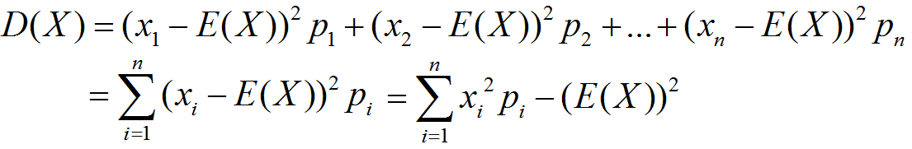
课堂小结
1、离散型随机变量取值的方差、标准差及意义
2、记住几个常见公式
$$若X服从两点分布，则D(X)=p(1−p)$$

